Slide 1

myMD

Slide 2
Was wir gemacht haben
SWT-Stoff wiederholt...
Grobentwurf/Architektur
5.12.2017
Philipp Pelcz, Philipp Karcher, Jan-Luca Vettel
1

Slide 3
UML Tool
Astah
Professional umsonst für Studenten
Code Generierung, etc.
5.12.2017
Philipp Pelcz, Philipp Karcher, Jan-Luca Vettel
1

Slide 4
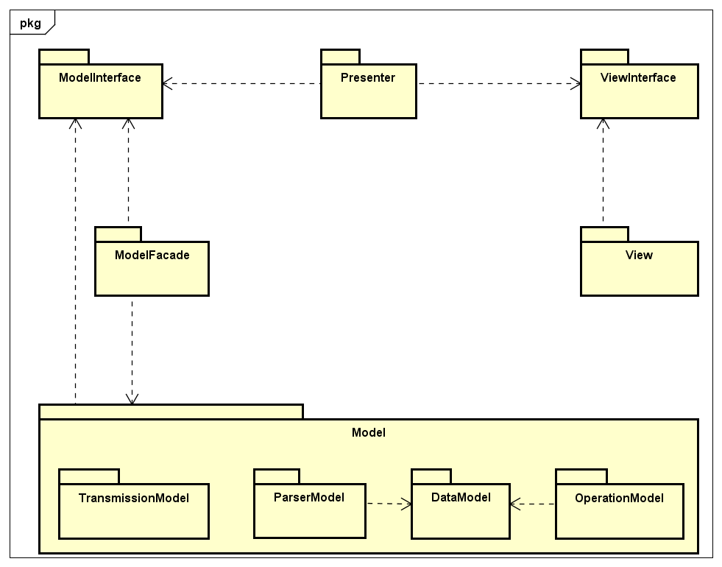
Überblick
Model View Presenter mit passivem View
Presenter kennt View/Model über ihre Schnittstelle
UI-Logik komplett im Presenter
5.12.2017
Philipp Pelcz, Philipp Karcher, Jan-Luca Vettel
1

Slide 5
Überblick
View registriert Benutzereingabe
Übergibt an Presenter
Presenter modifiziert Model und/oder holt Daten aus Model
Übergibt sie formatiert an View
5.12.2017
Philipp Pelcz, Philipp Karcher, Jan-Luca Vettel
1

Slide 6
View
So „dumm“ wie möglich
Durch Schnittstelle einfach austauschbar
Stub für UI-Logik Tests
Android/iOS
5.12.2017
Philipp Pelcz, Philipp Karcher, Jan-Luca Vettel
<Foliennummer>

Slide 7
Model
Zugriff durch Presenter über Schnittstelle
Aufbau hinter Fassade versteckt
5.12.2017
Philipp Pelcz, Philipp Karcher, Jan-Luca Vettel
<Foliennummer>

Slide 8
DataModel
In der App gespeicherte Daten
Arztbriefe, Medikation, etc.
Speicherung mit SQLite
5.12.2017
Philipp Pelcz, Philipp Karcher, Jan-Luca Vettel
<Foliennummer>

Slide 9
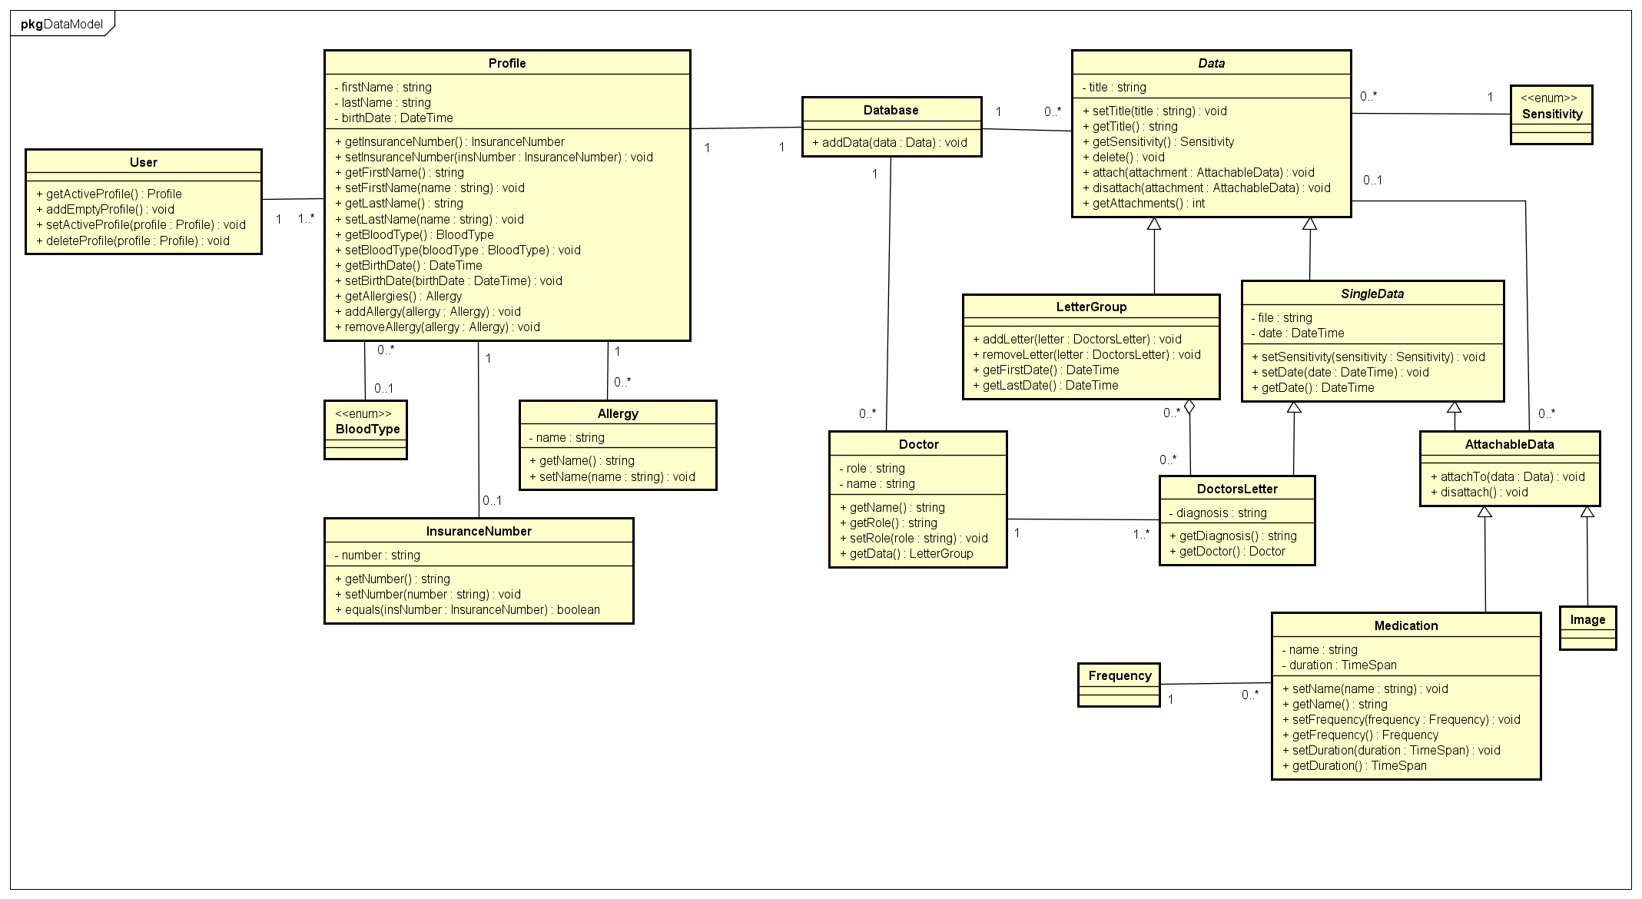
DataModel
5.12.2017
Philipp Pelcz, Philipp Karcher, Jan-Luca Vettel
<Foliennummer>

Slide 10
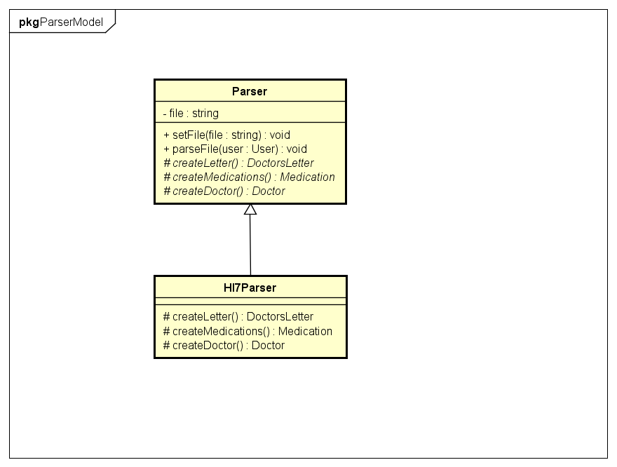
ParserModel
„Übersetzt“ unterstützte Dateiformate in Objekte aus DataModel
Dateiformate sind komplexer als unsere Darstellung und nicht untereinander kompatibel
Originaldateien werden für spätere Übertragung gespeichert
5.12.2017
Philipp Pelcz, Philipp Karcher, Jan-Luca Vettel
<Foliennummer>

Slide 11
OperationModel
Operationen auf Objekten in DataModel
TODO (Besucher?)
5.12.2017
Philipp Pelcz, Philipp Karcher, Jan-Luca Vettel
<Foliennummer>

Slide 12
TransmissionModel
Datenübertragunslogik
TODO
5.12.2017
Philipp Pelcz, Philipp Karcher, Jan-Luca Vettel
<Foliennummer>

Slide 13
Desktop Anwendung
Aufbau ähnlich wie App
Model besteht nur noch aus TransmissionModel
Presenter/View dementsprechend angepasst
5.12.2017
Philipp Pelcz, Philipp Karcher, Jan-Luca Vettel
<Foliennummer>

Slide 14
TODO
Weiter entwerfen...
Datenübertragung/Bluetooth
5.12.2017
Philipp Pelcz, Philipp Karcher, Jan-Luca Vettel
<Foliennummer>

